Slide 1
Ishrana jaradi u dojnom periodu

Slide 2
Ishrana jaradi u prvim danima života od izuzetnog je značaja.
Najveće negativne posledice koje mogu biti i trajnog karaktera u najvećem delu su uzrokovane neodgovarajućom ishranom u najranijem periodu uzrasta jaradi.

Slide 3
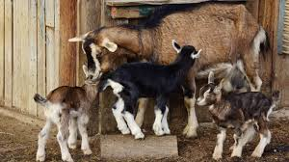
Prva hrana tek rođenog jareta je kolostrum,koji je bogat izvor hranljivih materija, deluje laksativno ( čišćenje organa za varenje od prvog izmeta-mekonijuma), kao i da jaretu obezbeđuje pasivnu imunizaciju direktnim unošenjem antitela (imunoglobulina) poreklom iz organizma koze.
Kolostrum ima ulogu da zaštiti jarad u prvim danima života od različitih obolenja i infekcija.

Slide 4
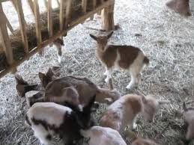
Koze počinju da luče kolostrum neposredno pred jarenje,najkasnije 3-6 časova nakon jarenja i luče ga u prvih 3-5 dana laktacije.
Najvažnije je da jare posisa dovoljne količine kolostruma u prvih 10-ak časova života. Imunoglobuline iz kolostruma jarad apsorbuju kroz zid creva tokom prvih 12-24 sata života.
Ako se to ne desi, kao rezultat se može očekivati povećana smrtnost jaradi i smanjena vitalnost, koja će prouzrokovati lošije priraste, kao i različite druge komplikacije kod mladih grla.

Slide 5
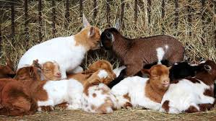
Tokom prvog meseca života gotovo isključivu hranu jaradi predstavlja mleko majki ,s tim da se već od 7-10 dana , u posebnom delu boksa ,može staviti na raspolaganju određena količina sena I koncentrovanih hraniva.

Slide 6
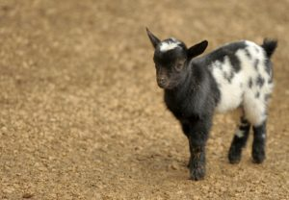
Nakon mesec dana uzrasta jarad se postepeno odvaja od majki ,smanjuje se broj sisanja da bi na kraju drugog meseca sisala 4 puta dnevno.
Daje se najkvalitetnije livadsko seno ili seno leguminoza, a koristi se I kompletna smeša koncentrata za jarad sa 18% sirovih svarljivih proteina .
Jarad do zalučenja u uzrastu od dva meseca konzumira oko 4 kg koncentrata I 2 kg sena.( prirast je 150-200g.)

Slide 7
U slučaju da koza ugine na jarenju, ili ojari veći broj jaradi nego što ih može efikasno odhraniti, ili iz nekog razloga ne prihvata mladunče, jaretu se može dati kolostrum druge koze koja se ojarila u slično vreme, kolostrum koji je prethodno bio zamrznut ili mleko krave kome je dodato 2-3 sveža razmućena jaja. Zamrznut kolostrum može da se čuva i koristi duže od 12 meseci.

